Slide 1
웹디자인(웹퍼블리셔) 과정
2021.02.26 ~ 2021.04.05
포트폴리오 - http://flato.co.kr/

Slide 2
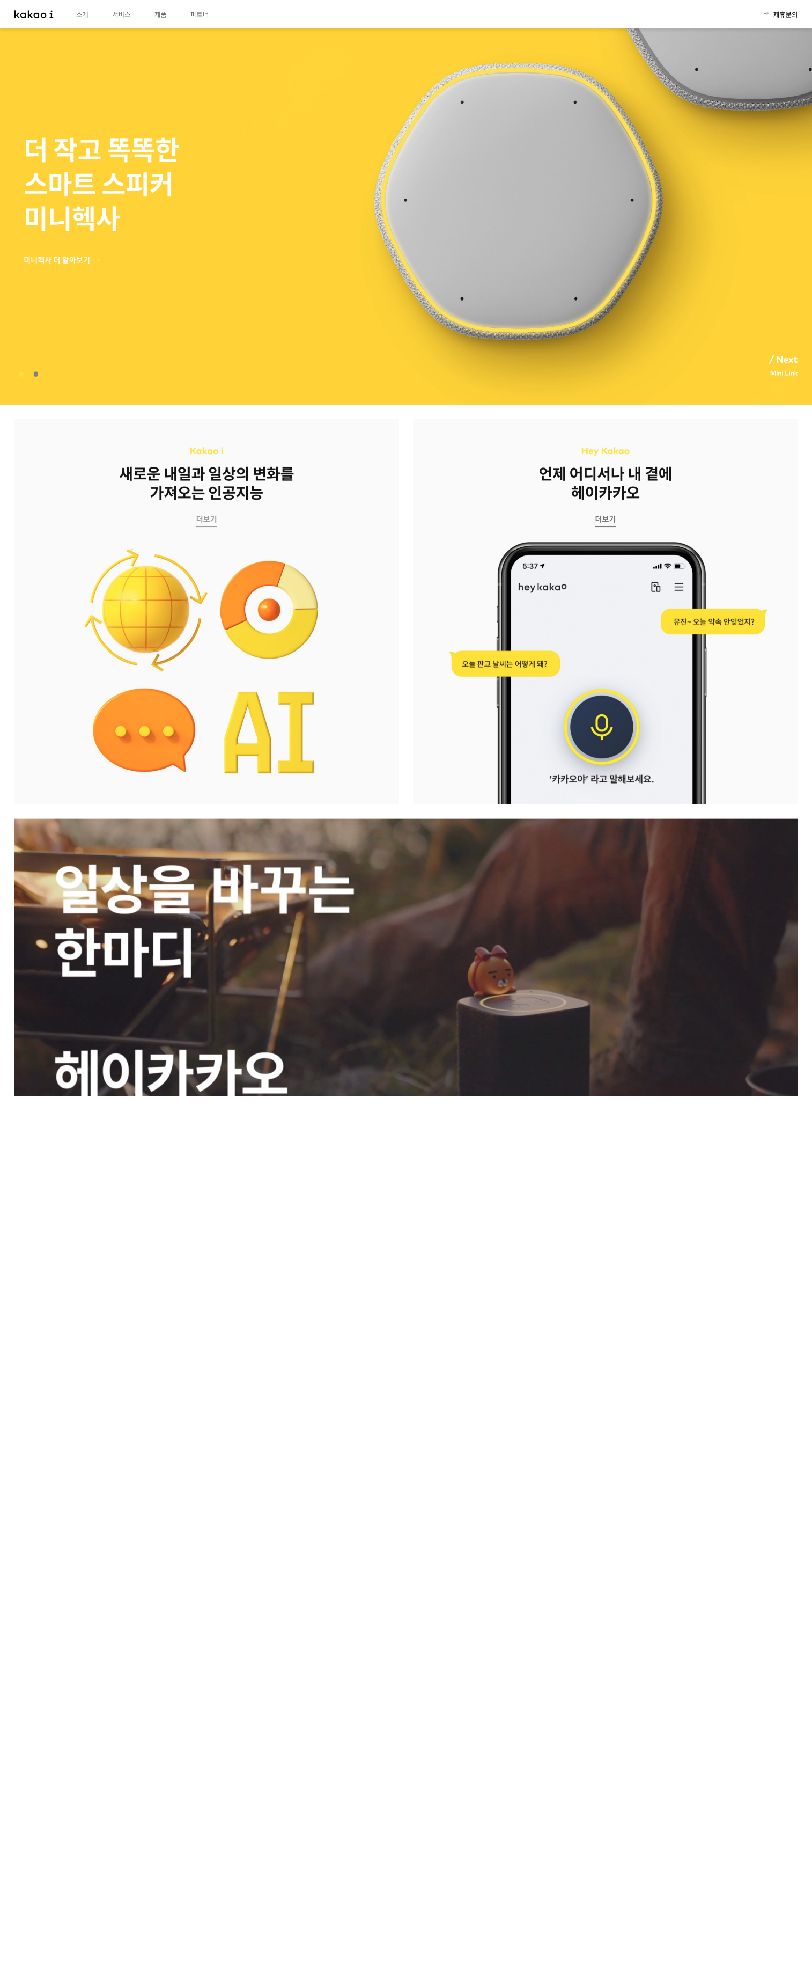
프로토타입 기초데이터 수집 및 스케치
기초데이터 수집하기
참고 사이트 주소
https://kakao.ai/

Slide 3
프로토타입 기초데이터 수집 및 스케치
레퍼런스 조사 / 분석하기
데이터 분석 체크리스트
관점 | 분석내용 | YES | NO
정보 구조 관점 | 데이터 분류에 대한 이해가 바른가?
 | 구성 형태와 체계가 바른가?
 | 레이블링, 네임명이 쉽고 이해가 빠른가?
네비게이션 관점 | 정보를 빨리 찾을 수 있는가?
 | 링크를 표현하고, 이해하고, 선택하는 데 문제가 없는가?
인터페이스 관점 | 가독성이 좋은가?
 | 인터페이스가 직관적인가?
 | 보충 설명이 없이도 의미를 파악할 수 있는가?
비주얼(GUI) 관점 | 사용자층에 맞는 디자인 요소들이 사용되었는가?
 | 그래픽 요소가 적절한가?
마케팅 관점 | 데이터의 신뢰성을 보여 주고 있는가?
 | 커뮤니티에 대한 부분에 문제는 없는가?

Slide 4
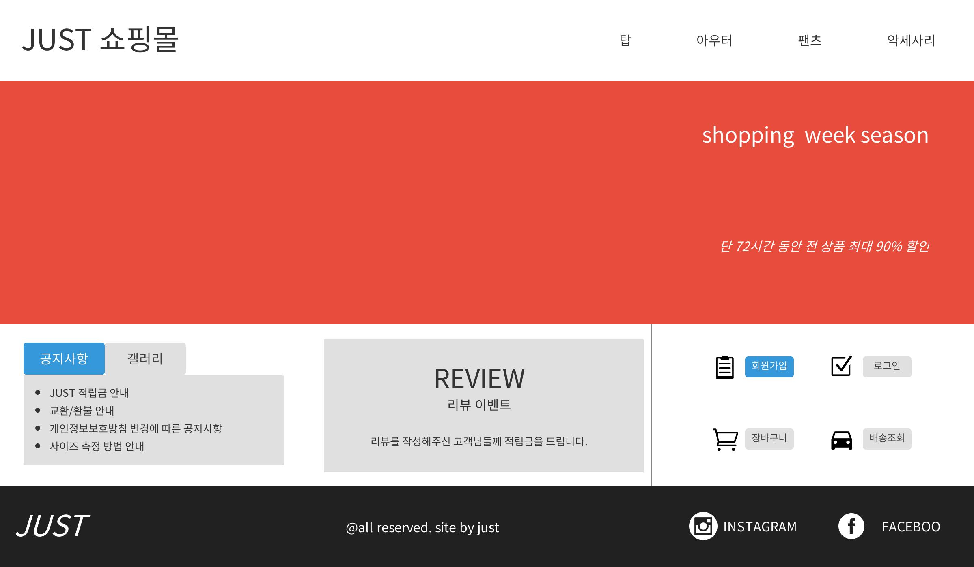
프로토타입 기초데이터 수집 및 스케치
아이디어 스케치하기

Slide 5
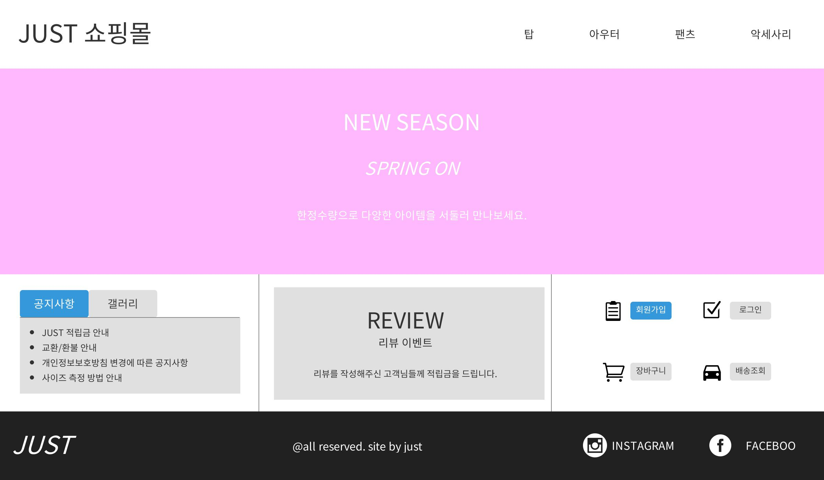
프로토타입 기초데이터 수집 및 스케치
아이디어 스케치하기

Slide 6
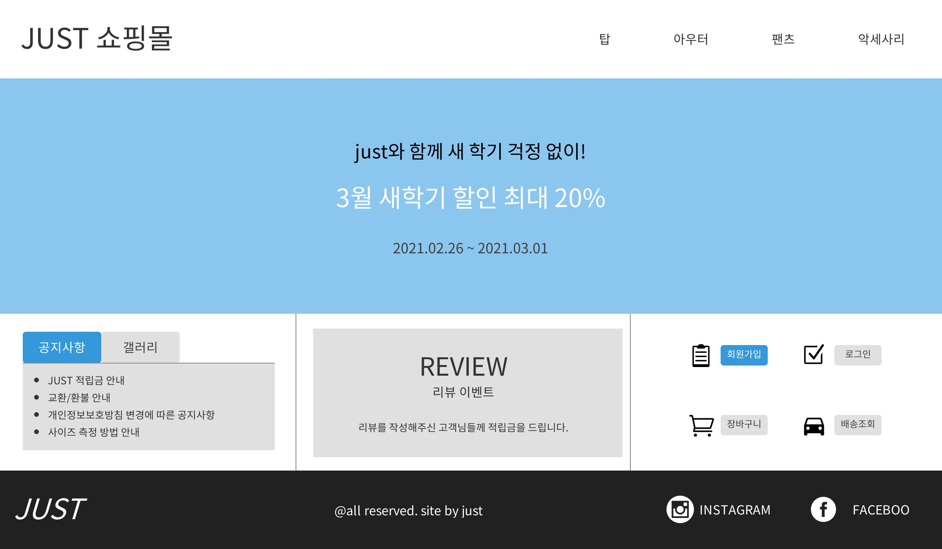
프로토타입 기초데이터 수집 및 스케치
아이디어 스케치하기

Slide 7
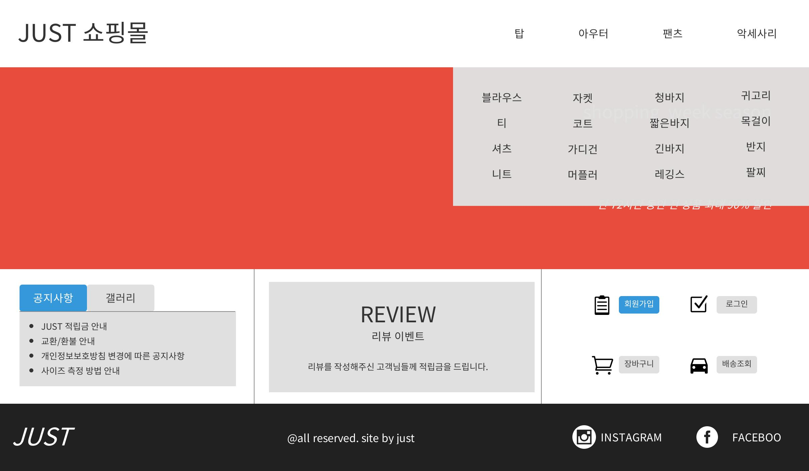
프로토타입 기초데이터 수집 및 스케치
아이디어 스케치하기

Slide 8
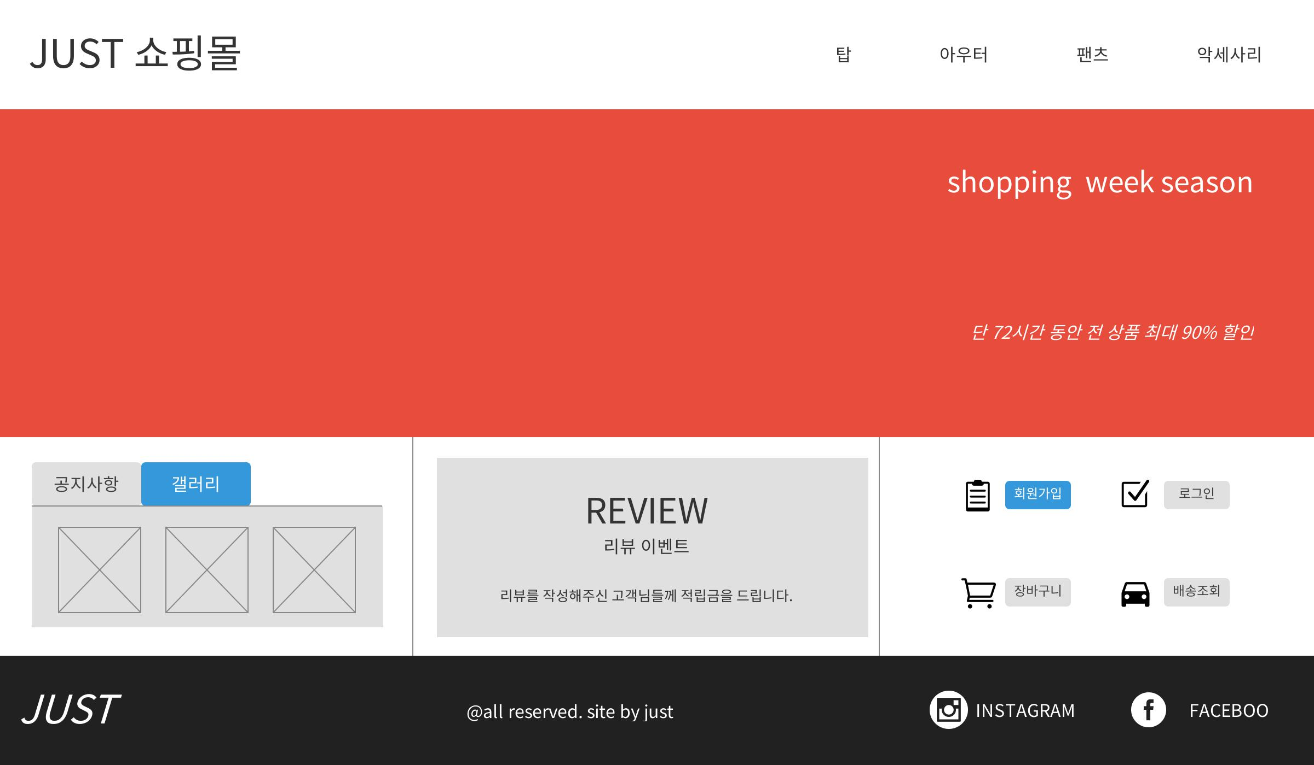
프로토타입 기초데이터 수집 및 스케치
아이디어 스케치하기

Slide 9

웹디자인기능사

Slide 10
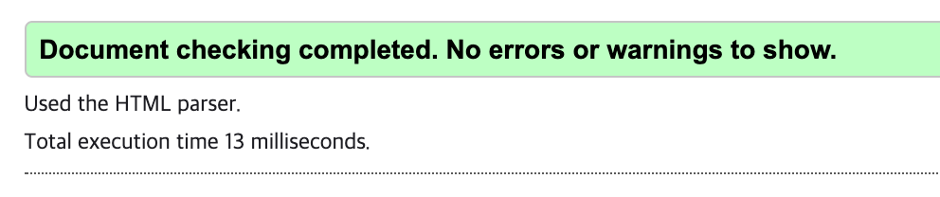
HTML5
<!DOCTYPE html> <html lang="ko"> <head> <meta charset="UTF-8"> <title>kakao i</title> <link rel="stylesheet" href="./css/comm.css"> <script src="./js/jquery-3.5.1.min.js"></script> <script src="./js/comm.js"></script> </head> <body> <div class="wrap"> <header> <h1> <a href="#">kakao i</a> </h1> <nav> <ul class="nav-depth1"> <li> <a href="#">소개</a> <ul class="nav-depth2"> <li><a href="#">미니링크</a></li> <li><a href="#">미니헥사</a></li> <li><a href="#">헤이카카오</a></li> <li><a href="#">카카오미니</a></li> <li><a href="#">카카오미니</a></li> </ul> </li> <li> <a href="#">서비스</a> <ul class="nav-depth2"> <li><a href="#">미니링크</a></li> <li><a href="#">미니헥사</a></li> <li><a href="#">헤이카카오</a></li> <li><a href="#">카카오미니</a></li> </ul> </li> <li> <a href="#">제품</a> <ul class="nav-depth2"> <li><a href="#">미니링크</a></li> <li><a href="#">미니헥사</a></li> <li><a href="#">헤이카카오</a></li> <li><a href="#">카카오미니</a></li> </ul> </li> <li> <a href="#">파트너</a> <ul class="nav-depth2"> <li><a href="#">카카오톡</a></li> <li><a href="#">자동차</a></li> <li><a href="#">네비게이션</a></li> <li><a href="#">스마트악세서리</a></li> </ul> </li> </ul> </nav> </header> <div class="slide"> <ul> <li><img src="./images/slide1.jpg" alt="kakao intelligence"></li> <li><img src="./images/slide2.jpg" alt="이제 카카오에서도 헤이카카오를 불러보세요. 헤이카카오앱 2.6은 Android : 5.0 이상, IOS 12.0 이상을 지원합니다."></li> <li><img src="./images/slide3.png" alt="더 작고 똑똑한 스마트 스피커 미니헥사"></li> </ul> </div> <div class="container"> <div class="tab"> <section class="on"> <h2>공지사항</h2> <div class="cont"> <ul class="lst-bbs"> <li><a href="#">- 일상을 바꾸는 헤이카카오 출시 이벤트 <span>2020-10-29</span></a></li> <li><a href="#">- 헤이카카오를 부르고 커피 받자 <span>2020-10-29</span></a></li> <li><a href="#">- 10월 31일 정기정검 공지 <span>2020-10-29</span></a></li> <li><a href="#">- 카카오홈 출시 이벤트 <span>2020-10-29</span></a></li> <li><a href="#">- 카카오 채용 안내 <span>2020-10-29</span></a></li> <li><a href="#">- [event] 헤이카카오를 부르고 커피 받자 <span>2020-10-29</span></a></li> </ul> </div> </section> <section> <h2>갤러리</h2> <div class="cont"> <ul class="lst-gallery"> <li> <a href="#"><img src="./images/gallery1.jpeg" alt=""></a> </li> <li> <a href="#"><img src="./images/gallery2.jpeg" alt=""></a> </li> <li> <a href="#"><img src="./images/gallery3.jpeg" alt=""></a> </li> </ul> </div> </section> </div> <section class="col2"> <h2>배너</h2> <div class="cont"> <img src="./images/banner.jpg" alt="Life + AI We are everywhere"> </div> </section> <section class="col3"> <h2>바로가기</h2> <div class="cont"> <a href="#"> <img src="./images/ico1.svg" alt=""> 나의 계정 </a> <a href="#"> <img src="./images/ico2.svg" alt=""> 헤이 음악 </a> <a href="#"> <img src="./images/ico3.svg" alt=""> 계정 추가 </a> <a href="#"> <img src="./images/ico4.svg" alt=""> 헤이 클라우드 </a> </div> </section> </div> <footer> <h1> <img src="./images/logo.png" alt="kakao i"> </h1> <div class="copyright"> <address> 경기도 부천시 상동 <br> © 2020 Kakao Enterprise. The Kakao i is a trademark of Kakaocorp. </address> </div> <div class="sns"> <a href="#">kakaoTalk</a> <a href="#">facebook</a> <a href="#">instagram</a> </div> </footer> </div> <div id="modal"> <div class="inner"> <img src="./images/modal.png" alt=""> <button>닫기</button> </div> </div> </body> </html>

Slide 11

CSS3
@charset "UTF-8"; * { margin: 0;padding: 0; font-size: 16px;color: #000; line-height: 1.5; box-sizing: border-box; text-decoration: none; list-style: none; } .wrap { width: 1200px; margin: 0 auto; } header { display: flex; justify-content: space-between; height: 100px; } header h1 a { display: block; width: 140px; height: 100px; background: url(../images/logo.png) 50% no-repeat; text-indent: -9999px; } .nav-depth1 { display: flex; } .nav-depth1 > li > a { display: block; height: 100px; padding: 40px 50px 0; } .nav-depth1 > li:hover > a { border-bottom: 3px solid #000; } .nav-depth2 { position: relative;z-index: 100; background: #fff; max-height: 0; overflow: hidden; transition: max-height .5s; } .nav-depth1 li:hover .nav-depth2 { max-height: 200px; } .nav-depth2 a { display: block; padding: 5px 0; text-align: center; } .nav-depth2 a:hover { background: #000; color: #fff; } /* w1200 h300 */ .slide { overflow: hidden; position: relative; height: 300px; background: lightgray; } .slide ul { display: flex; position: absolute;top: 0;left: 0; } .slide img { width: 1200px; height: 300px; object-fit: cover; object-position: 50%; } .container { display: flex; justify-content: space-between; height: 320px; padding: 20px 0; } .container > section, .tab { width: 32%; } .tab { position: relative; display: flex; } .tab section { height: 50px; } .tab h2 { cursor: pointer; width: 192px; height: 50px; background: lightgray; text-align: center;line-height: 50px; } .tab .cont { display: none; position: absolute;top: 70px;left: 0; width: 100%; } .tab .on h2 { background: yellow; } .tab .on .cont { display: block; } .tab .cont .lst-gallery { display: flex; justify-content: space-between; } .tab .cont img { width: 100%; } .lst-bbs a { display: block; padding: 5px 0; } .lst-bbs span { float: right; font-family: verdana; font-size: 13px; color: #999; } .lst-gallery li { width: 32%; } /* 시험에서는 object-fit 사용하지 마세요. ie에서 안먹음 */ .lst-gallery img { width: 100%; height: 209px; object-fit: cover; object-position: center; } .col2 h2, .col3 h2 { text-indent: -9999px; font-size: 0;line-height: 0; overflow: hidden; } .col3 .cont { display: flex; flex-wrap: wrap; justify-content: space-between; align-content: space-between; height: 100%; } .col3 a { display: block; width: 49%; height: 49%; border: 1px solid #ddd; border-radius: 10px; text-align: center; } .col3 img { display: block; margin: 25px auto 10px; } footer { display: flex; justify-content: space-between; align-items: center; height: 100px; padding: 0 30px; background: lightgray; } .copyright address { font-style: normal; } .sns a { padding: 10px; } #modal { display: none; justify-content: center; align-items: center; position: fixed;top: 0;left: 0;right: 0;bottom: 0; background: rgba(0,0,0,.8); } #modal .inner { position: relative; display: inline-block; border-radius: 35px; border: 3px solid #fff; } #modal button { position: absolute;top: -35px;right: -35px; width: 70px;height: 70px; background: #fff; border-radius: 50%; border: none; } #modal img { display: block; }

Slide 12
프로토타입 설계 제작 및 사용성 테스트
프로토타입 제작하기
카카오 아이
소개
서비스
제품
파트너
회원서비스

Slide 13
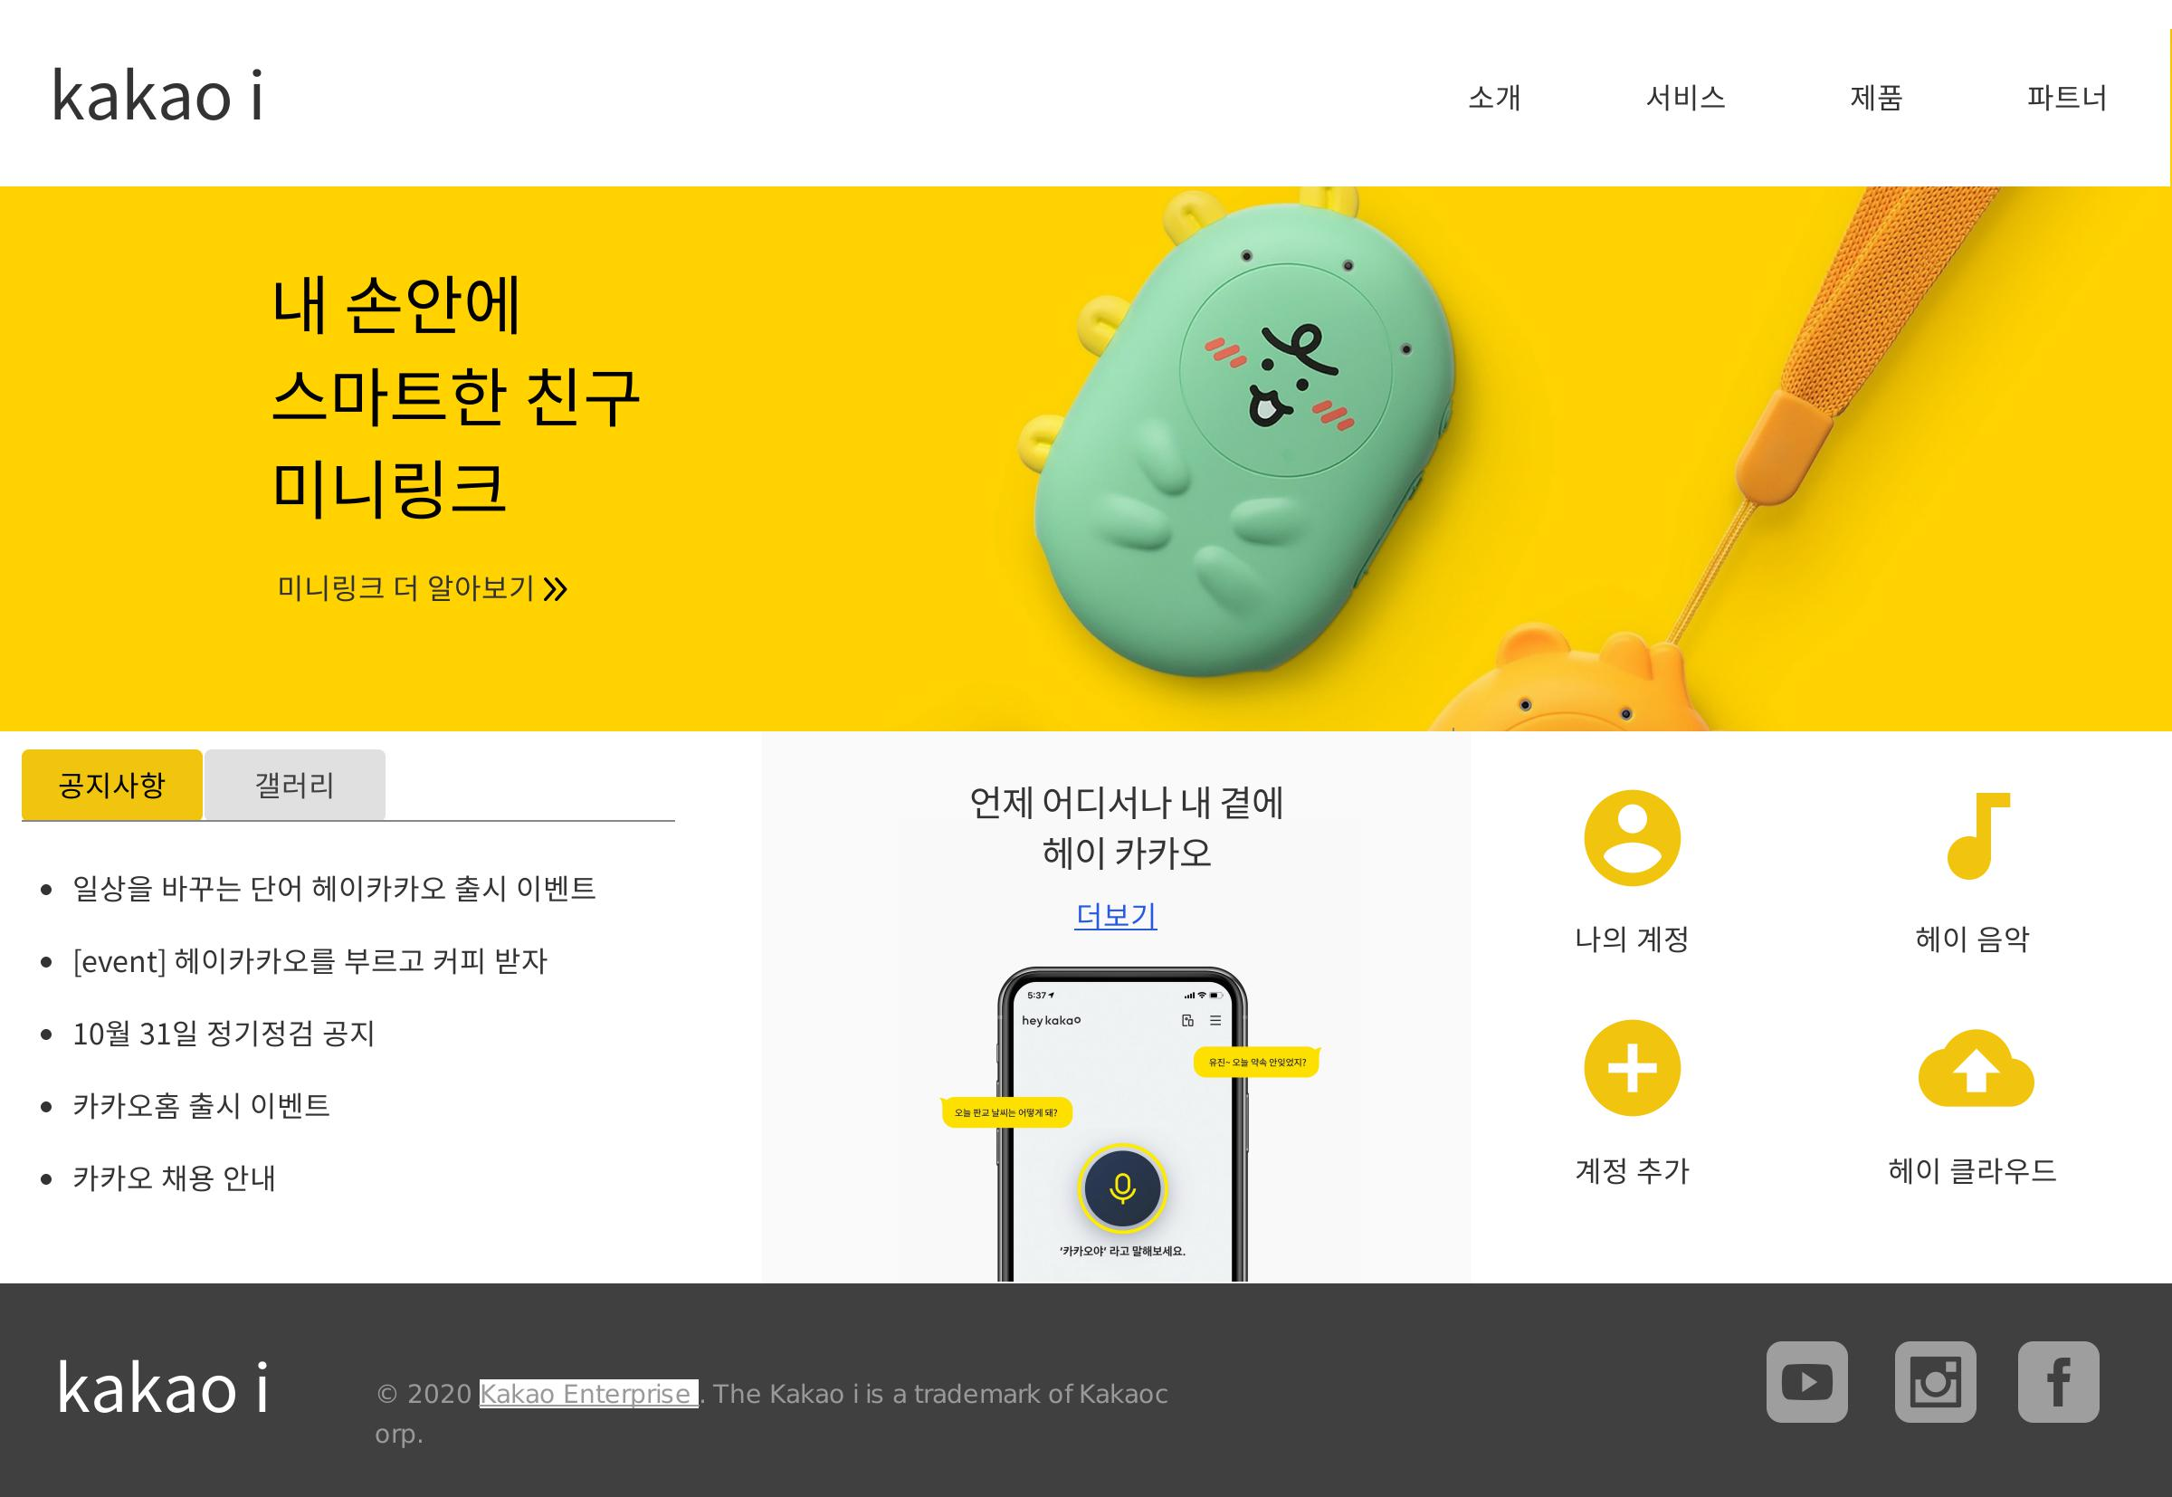
프로토타입 설계 제작 및 사용성 테스트
프로토타입 제작 (메인페이지 디자인)
https://ovenapp.io/project/54e0zMgPUrt8IJ5U9Y4j9T3FHnZq1VEZ - YIkqr

Slide 14
측정기준 | 세부기준 | 피실험자의 반응(행동, 말, 질문, 이동경로, 경과시간, 특이사항 등)
과제완수 | 도움(FAQ, 진행자에게 직접 질문 등)을 받지 않고 완료하는 데 성 공함. | V
 | 도움을 받았고 완료함.
 | 도움을 받지 않고 부분적으로 성 공함
 | 참여자가 노력은 했으나 과제 수 행을 완료하지 못함.
 | 참여자 스스로 과제 수행을 포기 함.(실패)
총 소요 시 간 | 과제를 완료하는 데 필요한 시간
에러 횟수 | 과제 완수를 방해하는 것
오류 원인 분석 ( 관 찰 자 의 주관 적 견해 기 록) | 예상 동선을 벗어나게 하는 것
 | 혼동을 일으키는 것
 | 에러를 발생시키는 것
 | 과제 수행 완료가 아님에도 참여 자가 과제 수행이 완료되었다고 여기는 것
사용성 테스트
본인 사이트를 보고
사용성 테스트를 해본다.

Slide 15
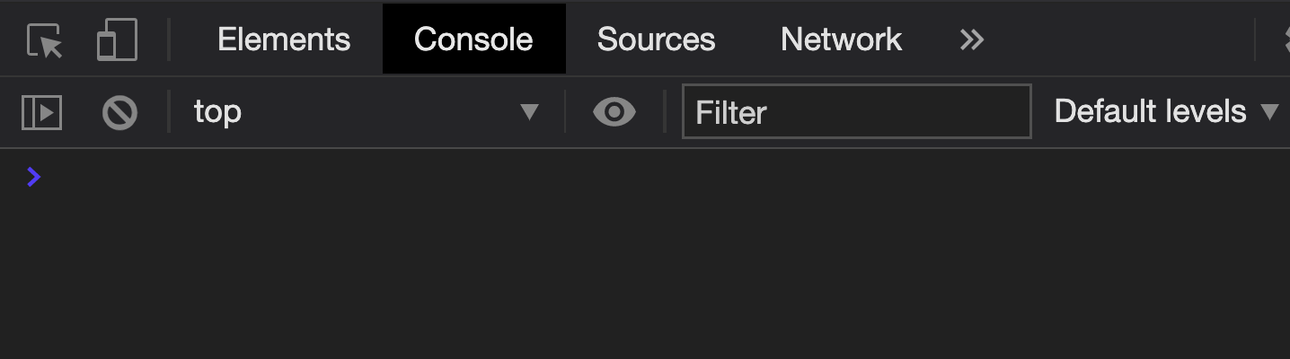
Javascript & Jquery
// 준비 이벤트 $(function () { // 명령문 //tab $(".tab > section").click(function () { $(".tab > section").removeClass("on") $(this).addClass("on") }) // modal // 모달창 열기 $('.col2 img').click(function () { $('#modal').show(); }) // 모달창 닫기 // #modal button을 클릭했을 때 // #modal hide() $('#modal button').click(function () { $('#modal').hide(); }) // slide let now = 1, // 현재 보여지는 이미지를 now 변수에 지정 width = 100; // 이미지의 가로사이즈를 width 변수에 지정 setInterval(function(){ //if(조건){참일경우 실행문}else{거짓일 경우} // 첫번째 두번째 이미지일 경우 if(now<3){ $('.slide ul').animate({ left : (width * now * (-1) ) + '%' }) now++ // now = now + 1; }else{ $('.slide ul').animate({left : 0}) now = 1; } },1000) // 3초 마다 실행 })

Slide 16
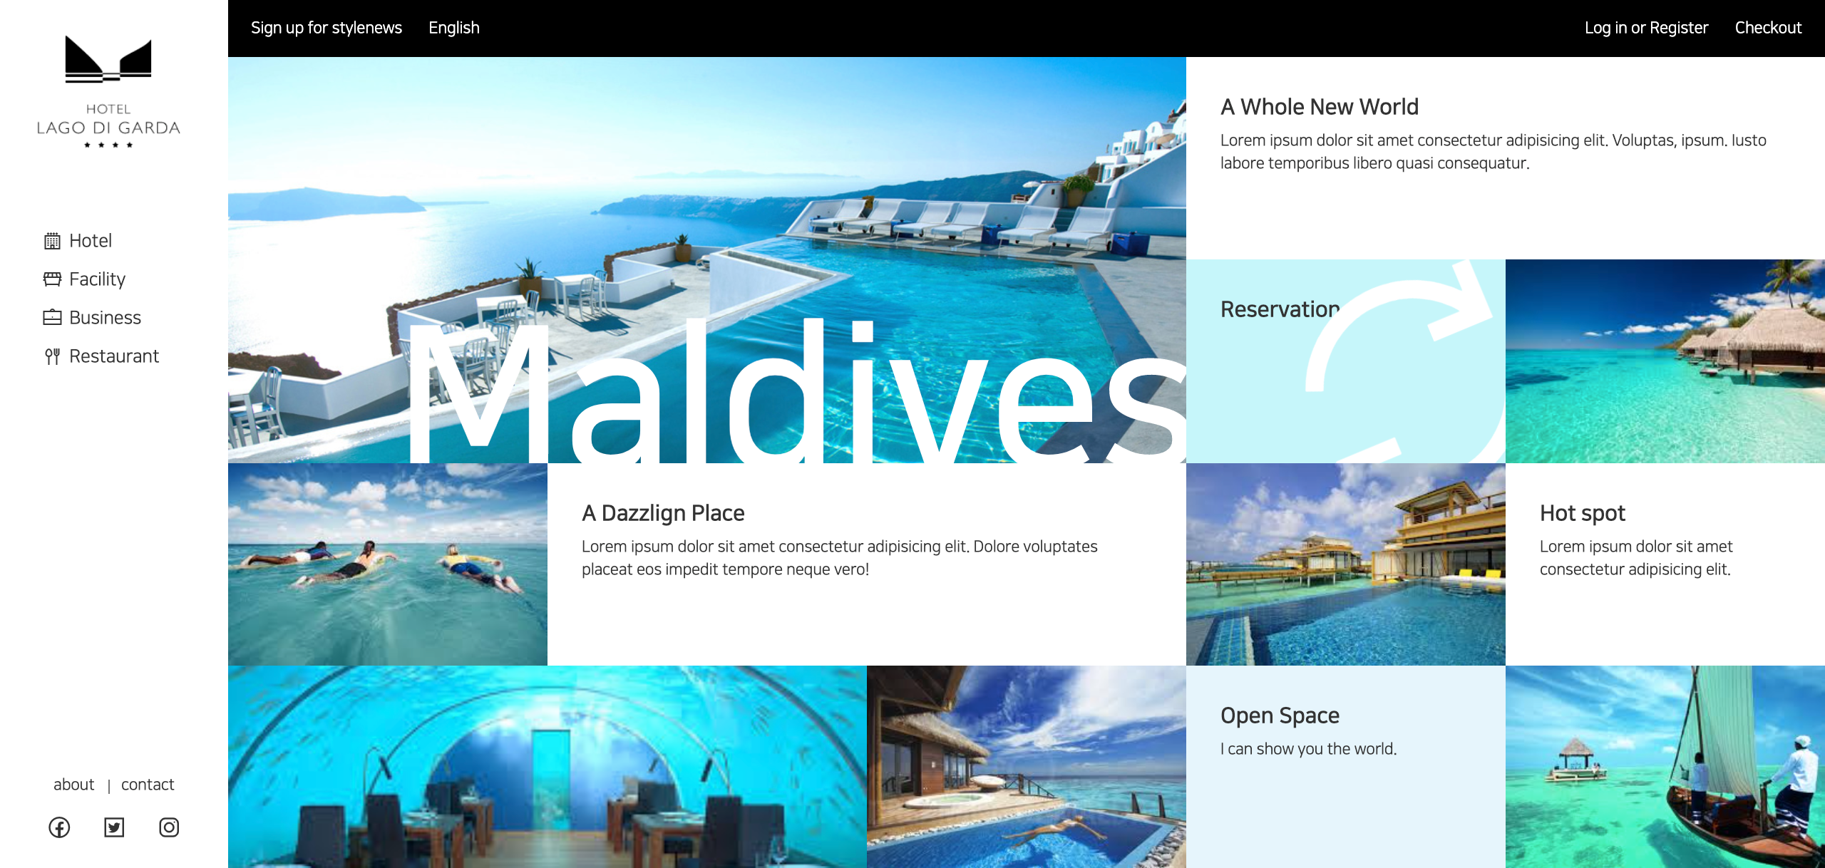
디자인 구성요소 설계
심미성 구성요소 설계하기 (결과물 메인페이지)

Slide 17
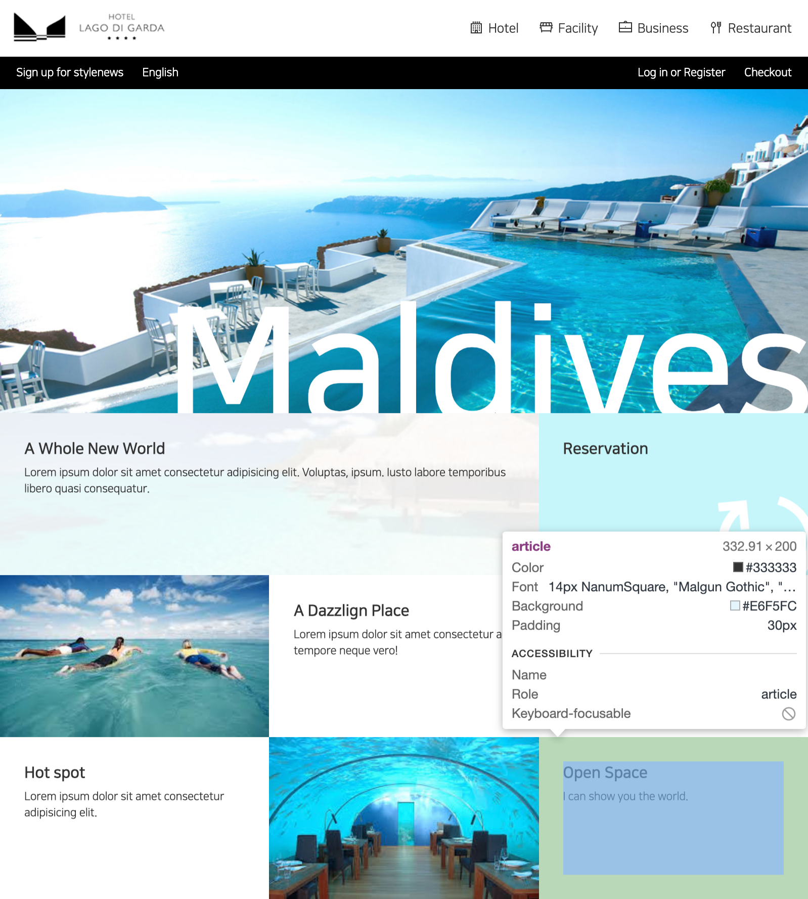
디자인 구성요소 설계
매체별 구성요소 설계하기 (모바일 페이지)

Slide 18
수정 보완
심미적 디자인 요소 수정 보완하기
결과 유형 |  | 결과 내용
결함 |  | 요구 사항의 불일치 또는 해당 기능을 정상적으로 진행할 수 없는 결함
경결함 |  | 다른 요소와의 연관성으로 인해 요구 사항과는 맞지 않는 결함
단순 결함 |  | 요구 사항은 준수하였으나, 사용자의 편리를 위해 개선되는 것이 바람직하다고 생각되는 사항
결함 없음 |  | 결함 없음
결과 유형 |  | 결과 내용
적합 | Y | 테스트 결과가 정상인 경우 요구 사항의 불일치 또는 해당 기능을 정상적으로 진행할 수 없는 결함
보완 | N | 테스트 결과, 기능에 결함이 있는 경우 수용
수정 | A | 테스트 결과, 정상으로 인정되는 경우

Slide 19
수정 보완
심미적 디자인 요소 수정 보완하기
대상 | 테스트 항목 | 결함 유형 | 결과
메인 페이지 | Layout 색상 계획이 목표 대상에게 적절한가? | Y
 | 애니메이션에 로고가 사용되었는가?
 | 메인 메뉴에 아이콘이 사용되었는가?
CI/BI | 컬러가 회사의 이미지와 부합하는가?
 | 로고의 크기가 000x000인가?
내비게이션 | 메인 메뉴의 개수는 7개 이하인가?
 | 메뉴가 3단을 넘지 않았는가?
색 대비 | 색 대비가 지켜졌는가?
 | 포인트 컬러를 적절한 곳에 사용하였는가?
레이아웃 | 페이지별 여백을 잘 지켰는가?
 | 화면 회전 시 별도의 레이아웃이 적용되었는가?

Slide 20
수정 보완
콘텐츠 사용성 수정 보완하기 / 매체 기능적 요소 수정 보완하기
항목 |  |  |  | 확인
웹표준 | (필수) HTML validator 통과했는가?
 | (필수) CSS validator 통과했는가?
코딩 컨벤션 | (필수) Cross Browsing 되는가? | Web (Window) | IE8
 |  |  | IE11(주)
 |  |  | IE10
 |  |  | IE9
 |  |  | IE7
 |  |  | FF/Chrome/Safari/Opera (최신)
 |  | Web (Mac) | FF/Chrome/Safari/Opera (최신)
 |  | Mobile (Android) | Android 4.1 (주0S)
 |  |  | Android 4.3
 |  |  | Android 4.2
 |  |  | Android 4.0
 |  |  | Android 2.3
 |  |  | Android 2.2
 |  | Mobile (iOS) | iOS 7.x
 |  |  | iOS 6.x
 |  |  | iOS 5.x
 |  | Daum TV+ | Android
 | 해당서비스의 Doctype을 따르고 있는가?
 | 레이아웃 가이드를 따르고 있는가?
 | heading룰이 지켜졌는가?
 | Link 가이드룰이 지켜졌는가?
 | image 가이드룰이 지켜졌는가?
 | image가 가이드맞게 Sprite 되었는가?
 | image의 src경로가 로컬이 아닌 서버경로로 바꿨는가?
 | 링크영역이 올바른지 체크해보았는가?
 | CSS 가이드룰이 지켜졌는가?
웹 접근성 | (필수) 본문바로가기 및 스킵네비게이션을 제공하는가?
 | (필수) 텍스트가 아닌 콘텐츠에 적절한 대체 콘텐츠가 제공이 되어 있는가?
 | (필수) 새창링크에 target="_blank" 속성이 있는가?
 | (필수) 링크 및 마우스이벤트요소가 키보드컨트롤로 모두 접근이 가능한가?
 | 온라인 서식요소(form, input...)가 접근성인 구조로 마크업되어 있는가?
 | table요소가 데이터테이블로서 사용되며 접근성에 맞게 마크업되어 있는가?
 | (필수) frame, iframe에 title제공을 해주는가?

